Slide 1



LĨNH VỰC PHÁT TRIỂN NGÔN NGỮ NBPB: Hoa hồng- hoa đồng tiền Đối tượng: 24-36 tháng
ỦY BAN NHÂN DÂN QUẬN LONG BIÊN TRƯỜNG MẦM NON BAN MAI XANH

Slide 2




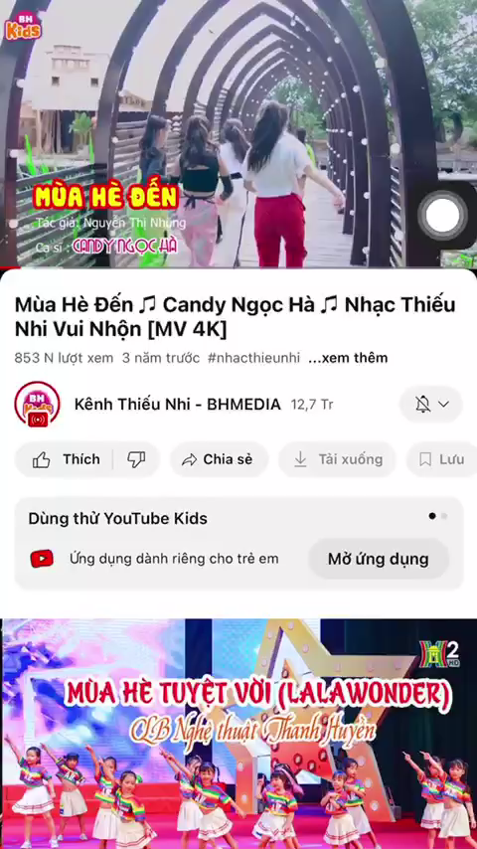
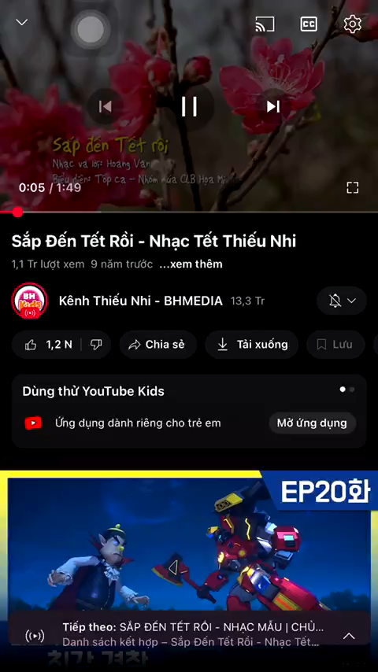
Cô và trẻ đọc bài thơ: Cái Bát
Hoạt động gây hứng thú:
Cô và trẻ cùng hát bài “Sắp đến tết rồi”
- Cô trò chuyện dẫn dắt trẻ vào bài

Slide 3
NBTN: Hoa hồng
Nhận biết đồ chơi
có màu đỏ

Slide 4

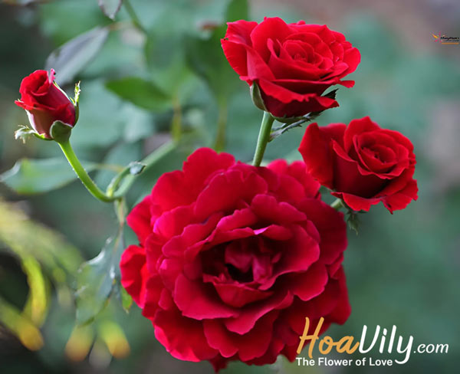
Cô có hoa gì đây?
Hoa hồng

Slide 5
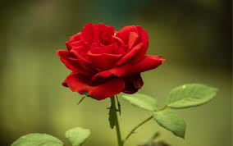
Hoa hồng có màu gì?
- Cánh hoa hồng như thế nào?

Slide 6
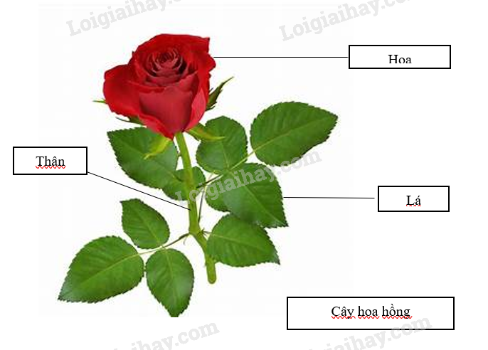
Hoa hồng có các bộ phận gì?

Slide 7

NBTN: Hoa đồng tiền

Slide 8
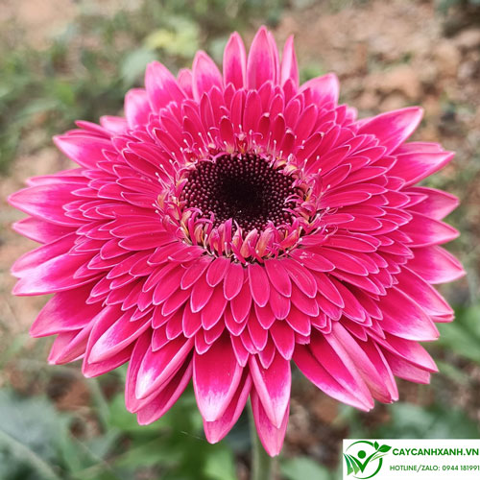
Cô có hình ảnh gì đây?
Hoa đồng tiền

Slide 9
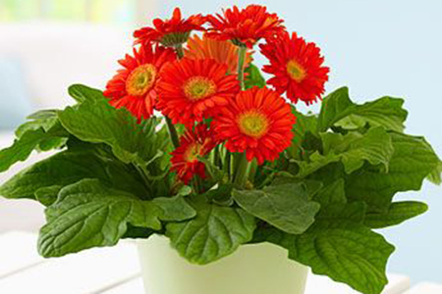
Hoa có màu gì?

Slide 10
Hoa đồng tiền có màu gì, cánh hoa như thế nào?
-Hoa gồm các
bộ phận gì?

Slide 11
Cô khái quát :Hoa hồng và hoa dồng tiền đều đặc trưng cho ngày Tết.Hoa hồng cánh tròn,to màu thơm dịu. Hoa đồng tiền cánh nhỏ, dài. Có mùi thơm ngát các con ạ!

Slide 12

Trò chơi 1: “Thi xem ai đúng”
Trò chơi:
“Chọn quà sinh nhật cho búp bê”
Cô tặng mỗi trẻ 1 rổ đồ chơi có lô tô 1 hoa đào và hoa mai
- Cô gọi tên hoa nào chúng mình chọn đúng hoa đó giơ lên và nói tên, của bánh nhé!
- Cô nói đặc điểm của hoa trẻ chọn và gọi tên bánh và màu sắc của bánh.

Slide 13


Kết thúc
Cô nhận xét giờ học và chuyển
hoạt động

